Slide 1
高中语文必修1
课内文言文挖孔训练

Slide 2
4、烛之武退秦师
《左传》

Slide 3
按年月日顺序编写的史书体裁。如《春秋》（最早的编年体史书）、《左传》（第一部叙事详细的编年体史书）、《资治通鉴》（最大的编年体史书）等。
编年体
分不同的国家编写的史书体裁。如《国语》、《战国策》等。
国别体
以人物传记为中心的史书体裁。如《史记》、《三国志》等。
纪传体

Slide 4
《左传》是我国第一部叙事详细的编年体史书，相传是鲁国史官左丘明所著，《左传》以《春秋》的记事为纲，以时间先后为序，详细地记述了春秋时期各国内政外交等大小事实（起于鲁隐公元年，终于鲁哀公二十七年）。
《左传》善于描写战争和记述人物辞令，记事条理清楚，叙述精确，详略合宜，委曲简洁；写人简而精，曲而达，婉而有致，人物形象栩栩如生。常常是寥寥几句，就能使读者如见其人，如闻其声。
“春秋三传”：《左传》、《公羊传》、《谷梁传》，都是为解说《春秋》而作。

Slide 5
背景简介：
本文所记述了秦晋联合攻打郑国前展开的一场外交斗争。事情发生在公元前630年。此前两年，爆发晋楚城濮之战，结果楚国战败，晋国称霸。在城濮之战中，郑国曾经出兵帮助楚国，因而结怨于晋，这就是秦晋联合攻打郑国的直接原因。这次战争，也可以说是城濮之战的余波。此外，晋文公当年逃亡路过郑国时，郑国没有以礼相待，也得罪了晋国。

Slide 6
朗读课文，读准字音
函（hán）陵 氾（fán）南
夜缒（zhuì）而出
微夫（fú）人之力 失其所与（yǔ）
不知（ zhì ） 阙（quē）秦
共（gōng）其乏困 秦伯说（yuè）
杞（qǐ）子 逢（páng）孙

Slide 7
重点字词句解析
晋侯、秦伯围郑，以（因为）其无礼于（对）晋，且（并且）贰于楚也。晋军（驻扎驻军）函陵，秦军（驻扎驻军）氾南。
佚之狐言于（对）郑伯曰：“国危矣，若（倘若）使烛之武见秦君，师（军队）必退。”公从之。辞曰：“臣之（主谓之间）壮也，犹不如人；今老矣，无能为也已（同“矣”）。”公曰：“吾不能早用子，今急而（表承接，才）求子，是寡人之过也（ 这是我的过错）。然（然而 ）郑亡，子亦有不利焉（语气词）！”许之。

Slide 8
夜（在夜里）缒而（表修饰）出，见秦伯，曰：“秦、晋围郑，郑既（已经）知亡矣。若（倘若）亡郑而有益于君，敢以（介词，拿）烦执事。越国以鄙远，（越过晋国，把远方的郑国作为秦的边邑。以，连词，表目的）君知其难也，焉（为什么）用亡郑以陪邻？邻之厚，君之薄也。（邻国实力变雄厚，您秦国的实力就相对变得弱小了）若舍郑以为（以之为，把它作为）东道主（ 东方道路上的主人），行李（使者）之（主谓之间）往来，共其乏困，君亦无所害。且（况且）君尝为（给予）晋君赐矣，许君焦、瑕，朝济而（表承接）夕设版焉，君之所知也。夫晋，何厌之有？（晋国有什么满足的呢？）

Slide 9
既东（在东边）封郑，又欲肆（扩张）其西封（疆界），若不阙（侵损，削减）秦，将焉（哪里）取之？阙秦以（而，却）利晋，唯（句首语气词，表希望）君图（考虑）之。”秦伯说（通“悦”），与郑人盟（订盟约，结盟）。使杞子、逢孙、杨孙戍之，乃（于是，就）还。
子犯请击之。公曰：“不可。微（假如没有）夫人之力不及此。因（依靠）人之力而敝（损害）之，不仁；失其所与（结交，亲附），不知；以乱易（替代）整，不武。吾其（表商量语气，还是）还也。”亦去（离开）之。

Slide 10
天下之事以利而合者，亦必以利而离。秦、晋连兵而伐郑，郑将亡矣。烛之武出说秦穆公，立谈之间存郑于将亡，不惟退秦师，而又得秦置戍而去，何移之速也！烛之武一言使秦穆背晋亲郑，弃强援、附弱国；弃旧恩、召新怨；弃成功、犯危难。非利害深中秦穆之心，讵能若是乎？秦穆之于晋相与之久也相信之深也相结之厚也一怵于烛之武之利弃晋如涕唾亦何有于郑乎他日利有大于烛之武者，吾知秦穆必翻然从之矣！
(吕祖谦《东莱《左传》博议》)

Slide 11
9. 下列对文中画波浪线部分的断句，正确的一项是
A. 秦穆之于晋/相与之久也/相信之深也/相结之厚/也一怵于烛之武之利/弃晋如涕唾/亦何有于郑乎/
B. 秦穆之于晋/相与之久也/相信之深也/相结之厚也/一怵于烛之武之利/弃晋如/涕唾亦何有于郑乎/
C. 秦穆之于晋/相与之久也/相信之深也/相结之厚/也一怵于烛之武之利/弃晋如/涕唾亦何有于郑乎/
D. 秦穆之于晋/相与之久也/相信之深也/相结之厚也/一怵于烛之武之利/弃晋如涕唾/亦何有于郑乎/

Slide 12
10. 下列对文中加点词语的相关内容的解说，不正确的一项是
A. 伯，春秋时期的公、侯、伯、子、男五等爵位之一，今天欧洲仍有这样的称谓。
B. 礼，指礼节、仪式等道德规范，先秦有《周礼》《仪礼》《礼记》等流传于后世。
C. 寡人，指寡德之人，古代的诸侯、君主在失德后的自称，后来成了他们的谦称。
D. 执事，指做事情，主持工作，也指办事的官吏，后来也用于表示对对方的敬称。

Slide 13
11. 下列对原文有关内容的概括和分析，不正确的一项是
A. 烛之武顾全大局。面对郑国危亡的危局，放下不被重用的个人恩怨，毅然担负起出使秦国的重任。
B. 烛之武反客为主。他对秦穆公说，灭亡郑国是让秦赔上自己的邻国来增加晋国的势力并削弱自己。
C. 烛之武富于谋略。他一面向秦穆公许诺，愿为秦国提供好处，一面利用秦晋矛盾，施行离间之计。
D. 烛之武不辱使命。国家危亡之时出使，不卑不亢，从容辞令，说服秦国退兵护郑，不失本国尊严。

Slide 14
【答案】9. D 10. C 11. C

Slide 15
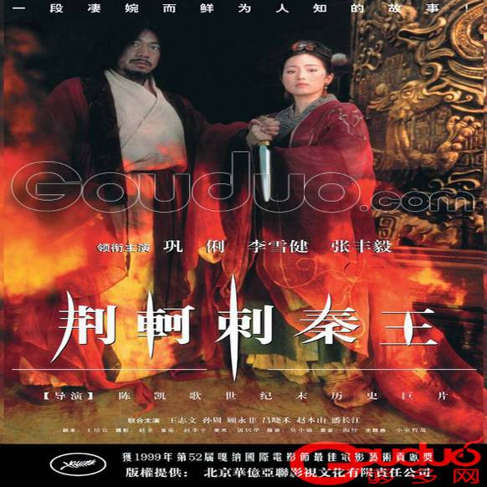
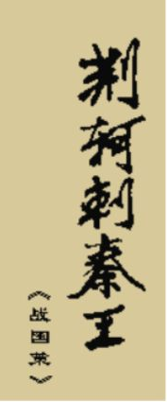

Slide 16
《战国策》简介
解题
☺又称《国策》，体例是国别体。
☺编者是西汉末年的刘向。
☺全书33篇，反映了战国时期各国政治、军事、外交方面的一些活动情况和社会面貌，着重记载了策士谋臣的策略和言论。
☺记事写人十分生动，语言犀利流畅，尤其善于运用寓言故事说明抽象的道理。

Slide 17
掌握下列字词的读音
虏赵王（lǔ） 樊於期（wū）拊心（fǔ）
戮没（lù mò） 骨髓（suǐ） 刎（wěn）
揕其胸（zhèn）变徵(zhǐ) 濡缕（rú）
偏袒扼腕（tǎn è wàn） 惶急（huáng）
被八创（bèi chuāng） 箕踞（jī）

Slide 18
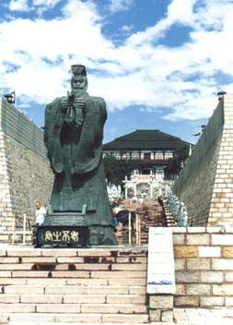
梳理内容
学习字词

Slide 19
秦将王翦破赵，虏赵王，尽收（全部占领）其地，进兵北（向北）略（掠夺、夺取）地，至燕南界。
太子丹恐惧，乃（ 于是）请（请求）荆卿曰：“秦兵旦暮（早晚间，很快）渡易水，则虽欲长侍足下（您），岂（怎么）可得哉?”荆卿曰：“微（无，没有）太子言，臣愿得谒（请，请求）之。今行而（表转折，却）无信（信物），则秦未可亲（亲近、接近）也。夫今樊将军，秦王购之金千斤，邑万家。诚（如果，果真）能得樊将军首，与燕督亢之地图献秦王，秦王必说（通“悦”，喜欢，高兴 ）见臣，臣乃得有以（有办法用来）报太子。”太子曰：“樊将军以（因为 ）穷困（走投无路）来归丹，丹不忍以（介词，为了）己之私，而伤长者（品德高尚的人）之意，愿足下更（另外，重新）虑之!”

Slide 20
荆轲知太子不忍，乃遂私见樊於期，曰：“秦之（取独）遇（对待）将军，可谓深（刻毒）矣。父母宗族，皆为戮没（都被杀死或被收入官府做奴婢）。今闻购将军之首，金千斤，邑万家，将奈何（怎么办）?”樊将军仰天太息流涕（眼泪）曰：“吾每（常常）念，常痛于骨髓，顾（转折连词，只是）计不知所出耳!”轲曰：“今有一言，可以解燕国之患，而报将军之仇者，何如（怎么样）?”樊於期乃前（走上前）曰：“为之奈何（拿它怎么办）?”荆轲曰：“愿得将军之首以献秦，秦王必喜而善（好好地）见臣。臣左手把其袖，而右手揕其胸，然则（这样那么）将军之仇报，而燕国见（被）陵之耻除矣。将军岂（疑问副词，是否，是不是）有意乎?”樊於期偏袒扼腕而进曰：“此臣日夜切齿拊心也，乃今得闻教!”遂自刎。

Slide 21
太子闻之，驰往，伏尸而哭，极哀。既己（同义复用，事已至此），无可奈何，乃遂收盛（收拾，装好）樊於期之首，函（用匣子）封之。
于是太子预求天下之利匕首，得赵人徐夫人之匕首，取之百金，使工以药淬之。以试人，血濡缕，人无不立（立刻）死者。乃为装遣荆轲。（于是整理行装派遣荆轲）
燕国有勇士秦武阳，年十二，杀人，人不敢与忤视（迎着别人的目光正眼看。忤，逆）。乃令秦武阳为副。

Slide 22
荆轲有所待，欲与俱，（荆轲有要等待的朋友，想同它一同去）其人居远未来，而为留待。
顷之（不久。之，词尾，不译）未发，太子迟（意动用法，以之为迟，觉得他出发迟了）之，疑其有改悔，乃复请之曰：“日以（通“已”）尽矣，荆卿岂（难道）无意哉?丹请先遣秦武阳!”荆轲怒，叱太子曰：“今日往而不反者，竖子也!今提一匕首入不测之强秦，仆（自称，我）所以（的原因）留者，待吾客与俱。今太子迟之，请辞决矣! （现在太子嫌我动身晚了，请允许我向您辞别）”遂发。

Slide 23
太子及宾客知其事者，（ 太子及知道这件事的门客）皆白衣冠（穿衣戴帽）以送之。至易水上，既（在……之后，已经）祖，取道。高渐离击筑，荆轲和（应和，和着节拍）而歌，为变徵之声，士皆垂泪涕泣。又前（走上前）而为歌曰：“风萧萧兮易水寒，壮士一去兮不复还!”复为慷慨羽声，士皆瞋目，发尽上指冠。于是荆轲遂就（登上）车而去，终已不顾。（始终没有回头看）
既至秦，持千金之资（钱财）币物（礼物），厚遗（赠送）秦王宠臣中庶子蒙嘉。

Slide 24
嘉为先言于秦王曰：“燕王诚（确实）振（通“震”）怖大王之威，不敢兴兵以拒大王，愿举（全）国为内臣，比（并，列）诸侯之列，给（供）贡职如郡县，而得奉守先王之宗庙。恐惧不敢自陈，谨斩樊於期头，及献燕之督亢之地图，函（用匣子）封，燕王拜送于庭，使使以闻大王。唯大王命之。（燕王在朝堂上拜送，派使者来禀告大王。希望听从大王吩咐）”
秦王闻之，大喜。乃朝服（穿上朝服），设九宾，见燕使者咸阳宫。

Slide 25
荆轲奉（通“捧”）樊於期头函，而秦武阳奉地图匣，以（介词，按照、依照）次进。至陛下，秦武阳色变振恐，群臣怪（意动用法，以之为怪）之，荆轲顾（回头看）笑武阳，前为谢（道歉谢罪）曰：“北蛮夷之鄙（见识浅陋）人，未尝见天子，故振慑，愿大王少假借（宽容、原谅）之，使毕（完成）使于前。”秦王谓轲曰：“起，取武阳所持图!”
轲既取图奉之，发（打开）图，图穷（尽，完）而匕首见（通“现”，显露）。因（介词，趁机）左手把秦王之袖，而右手持匕首揕之。未至身，秦王惊，自引（身子向上起）而起，绝（挣断）袖。拔剑，剑长，操（握持）其室。时恐急，剑坚，故不可立拔。（当时秦王又怕又急，剑又插得很紧，所以不能马上拔出来）

Slide 26
荆轲逐（追赶）秦王，秦王还（ 通“环”，环绕）柱而走。群臣惊愕，卒（通“猝”，仓促突然）起不意，尽失其度。而秦法，群臣侍殿上者，不得持尺兵；诸郎中执兵，皆陈殿下，非有诏不得上。方急时，不及（来不及）召下兵，以故荆轲逐秦王，而卒惶急无以（没有用来的）击轲，而乃以手共搏之。
是时，侍医夏无且以其所奉药囊提（掷击）轲。秦王方（正）还柱走，卒惶急不知所为。左右乃曰：“王负（背）剑!王负剑!”遂拔以击荆轲，断其左股（大腿）。荆轲废，乃引（举起）其匕首提秦王，不中，中柱。秦王复击轲，被（遭受）八创（创伤）。

Slide 27
轲自知事不就（成功），倚柱而（ 表修饰）笑，箕踞以（表修饰）骂曰：“事所以（的原因）不成者，乃欲以（用）生劫之，必得约契以（来）报太子也。”
左右既（之后）前，斩荆轲。秦王目眩良久（很久）。

Slide 28
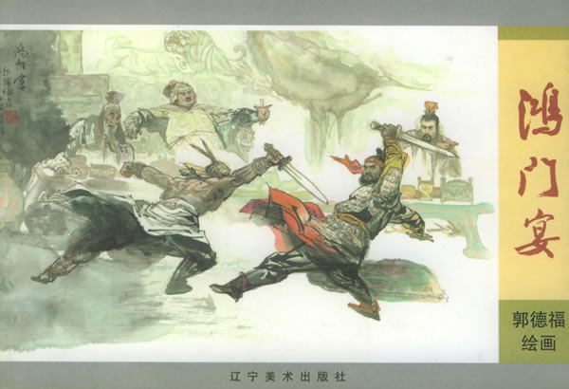
鸿门宴
制作yu

Slide 29
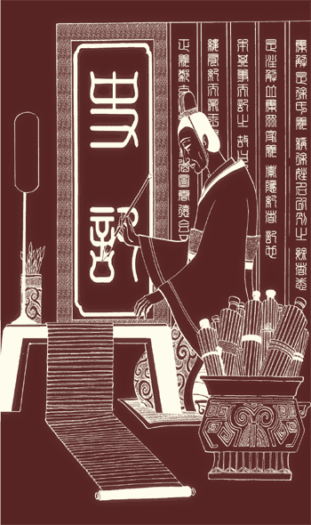
郑板桥评论：
“《史记》百三十篇中以《项羽本纪》为最，而《项羽本纪》中又以巨鹿之战、鸿门宴、垓下之围为最。”

Slide 30
字词注音
欲王wàng关中 飨xiǎng士卒 为wèi击破沛公军
崤xiáo山 好hào美姬jī 鲰zōu生说shuì我
熟与君少长zhǎng 奉卮zhī酒为寿 从百余骑jì
戮lù力而攻秦 范增数shuò目项王 樊哙kuài
举所佩玉玦jué 交戟jǐ之卫士 瞋chēn目视项王
目眦zì尽裂 按剑而跽jì 沛公之参乘shèng
赐之彘zhì肩 切而啖dàn之 如恐不胜shēng
人方为刀俎zǔ 何辞为wéi 道芷zhǐ阳

Slide 31

讲解翻译课文

Slide 32
6 鸿门宴
沛公军（驻军）霸上，未得与项羽相见。沛公左司马曹无伤使人言于项羽曰：“沛公欲王（称王）关中，使子婴为相，珍宝尽有之。”项羽大怒曰：“旦日飨（犒劳）士卒，为（介词，替、给）击破沛公军！”当是时，项羽兵四十万，在新丰鸿门；沛公兵十万，在霸上。范增说项羽曰：“沛公居山东时，贪于财货，好美姬。今入关，财物无所取，妇女无所幸（封建君主对妻妾的宠爱），此其志不在小。吾令人望其气，皆为龙虎，成五彩，此天子气也。急击勿失！”

Slide 33
楚左尹项伯者，项羽季父（父辈中年龄最小的）也，素善留侯张良（向来与留侯张良交好）。张良是时从沛公，项伯乃夜驰之（到）沛公军，私见张良，具（通“俱”，全、都）告以事，欲呼张良与俱去，曰：“毋从俱死也。”张良曰：“臣为韩王送沛公，沛公今事有急，亡去不义，不可不语（告诉）。” 良乃入，具告沛公。沛公大惊，曰：“为之奈何（这怎么办呢）？”张良曰：“谁为（介词，替）大王为（动词，献出）此计者？”曰：“鲰生（浅陋无知的小人）说（劝说）我曰：‘距（通“拒”，把守）关，毋内诸侯（不让诸侯的军队进来），秦地可尽王也。’故听之。”良曰：“料大王士卒足以当（对等，比得上）项王乎？”沛公默然，曰：“固不如也。且为之奈何？”张良曰：“请往谓项伯，言沛公不敢背项王也。”沛公曰：“君安（怎么）与项伯有故（旧，旧交情）？”张良曰：“秦时与臣游（交往），项伯杀人，臣活（救活）之；今事有急，故幸来告良。”沛公曰：“孰与君少长（你和他谁年长。少长偏指长）？”良曰：“长于臣。”

Slide 34
沛公曰：“君为我呼入，吾得兄事之（我要把他当兄长一样对待）。”张良出，要（通“邀”，邀请）项伯。 项伯即入见沛公。沛公奉卮酒为寿（捧上一杯酒祝项伯健康长寿），约（约定）为（结为）婚姻（儿女亲家），曰：“吾入关，秋毫不敢有所近（丝毫财物不敢接触占有），籍（给登记户口）吏民,封府库，而待将军。所以（的原因）遣将守关者，备（防备）他盗之出入与非常（意外的变故）也。日夜望将军至，岂敢反乎！愿伯具言臣之不敢倍（通“背”，背弃）德也。”项伯许诺，谓沛公曰：“旦日不可不蚤（通“早”）自来谢（请罪、道歉）项王。”沛公曰：“诺。” 于是项伯复夜去，至军中，具以沛公言报项王，因（趁机）言曰：“沛公不先破关中，公岂敢入乎？今人有大功而击之，不义也。不如因善遇之。”项王许诺。

Slide 35
沛公旦日从（带领，使跟从）百余骑来见项王，至鸿门，谢曰：“臣与将军戮力（合力）而攻秦，将军战河北，臣战河南，然不自意（料想）能先入关破秦，得复见将军于此。今者有小人之言，令将军与臣有郤（通“隙”，隔阂，嫌怨）”项王曰：“此沛公左司马曹无伤言之；不然，籍何以至此? （否则，我凭什么会这样呢）” 项王即日因留沛公与饮。项王、项伯东向坐，亚父南向坐。亚父者，范增也。沛公北向坐，张良西向侍（在尊者旁边陪着）。范增数目项王，举所佩玉玦以示之者三，项王默然不应。范增起，出，召项庄，谓曰：“君王为人不忍。若（你）入前为寿，寿毕，请以剑舞，因击沛公于坐，杀之。不者（通“否”），若属皆且为所虏（你们这些人都将被他俘虏）。”庄则入为寿。寿毕，曰：“君王与沛公饮，军中无以为乐，请以剑舞。”项王曰：“诺。”项庄拔剑起舞，项伯亦拔剑起舞，常以身翼蔽（象鸟张开翅膀一样掩护）沛公，庄不得击。

Slide 36
于是张良至军门见樊哙。樊哙曰：“今日之事何如？”良曰：“甚急！今者项庄拔剑舞，其意常在沛公也。”哙曰：“此迫矣！臣请（请求）入，与之同命（和沛公同生共死）。”哙即带剑拥盾入军门。交戟之卫士欲止不内（让他进去），樊哙侧其盾以撞，卫士仆地，哙遂入，披帷西向立，瞋目（瞪眼）视项王，头发上指，目眦（眼眶）尽裂。项王按剑而跽（挺直身子跪着）曰：“客何为者？（来人是干什么的）”张良曰：“沛公之参乘樊哙者也。”项王曰：“壮士，赐之卮酒。”则与斗卮（大酒杯）酒。哙拜谢，起，立而饮之。项王曰：“赐之彘肩。”则与一生彘肩。樊哙覆其盾于地，加彘肩上（把猪腿放在它上面），拔剑切而啖（吃）之。

Slide 37
项王曰：“壮士！能复饮乎？”樊哙曰：“臣死且不避，卮酒安足辞！夫秦王有虎狼之心，杀人如不能举，刑人如恐不胜（杀人唯恐不能杀光，惩罚人唯恐不能用尽酷刑），天下皆叛之。怀王与诸将约曰：‘先破秦入咸阳者王（统治，称王）之。’今沛公先破秦入咸阳，毫毛不敢有所近，封闭宫室，还军霸上，以待大王来。故遣将守关者，备他盗出入与非常也。劳苦而功高如此，未有封侯之赏，而听细说（小人的谗言），欲诛有功之人。此亡秦之续（后继者）耳，窃为大王不取也（我私下认为大王不应该这样做）。” 项王未有以应，曰：“坐。”樊哙从良坐。

Slide 38
坐须臾，沛公起如厕（上厕所。如，往，到……去），因招樊哙出。沛公已出，项王使都尉陈平召沛公。沛公曰：“今者出，未辞也，为之奈何？”樊哙曰：“大行不顾细谨，大礼不辞小让（干大事不必拘泥小节，行大礼不必计较小的谦让）。如今人方为刀俎（刀和砧板），我为鱼肉，何辞为（为什么要告辞呢）？”于是遂去。乃令张良留谢（辞别）。良问曰：“大王来何操（大王来时带了什么礼品）？”曰：“我持白璧一双，欲献项王，玉斗一双，欲与亚父。会其怒，不敢献。公为我献之。”张良曰：“谨诺（一定遵命）。”当是时，项王军在鸿门下，沛公军在霸上，相去（距离）四十里。沛公则置（放弃，丢下）车骑，脱身独骑，与樊哙、夏侯婴、靳强、纪信等四人持剑盾步走，从郦山下，道（取道）芷阳间（名词作状语，从小道）行。沛公谓张良曰：“从此道至吾军，不过二十里耳。度（估计）我至军中，公乃入。”

Slide 39
沛公已去，间至军中。张良入谢，曰：“沛公不胜（禁受）杯杓，不能辞。谨使臣良奉白璧一双，再拜（拜两次，即敬献）献大王足下，玉斗一双，再拜奉大将军足下。”项王曰：“沛公安在？（沛公在哪里）”良曰：“闻大王有意督过（责备）之，脱身独去，已至军矣。”项王则受璧，置之坐上。亚父受玉斗，置之地，拔剑撞而破之，曰：“唉！竖子（小子）不足与谋。夺项王天下者必沛公也。吾属今为之虏矣！（我们这些人将被他俘虏。今，副词，将）”

